Slide 1
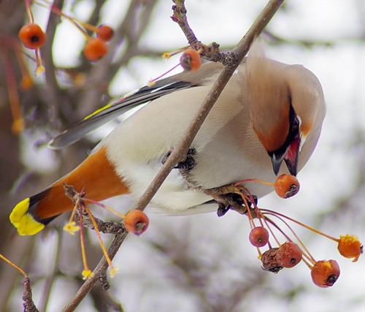
Умножение одночленов. Возведение одночлена в степень

Slide 2
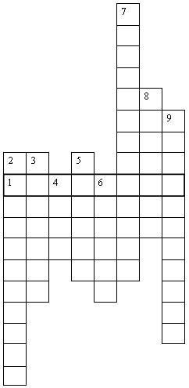
Устно:
Разгадайте кроссворд.
По вертикали:
2. Числовой множитель в одночлене стандартного вида.
3. Чему равен коэффициент одночлена a⁵bc⁵?
4. Чему равна степень одночлена 85?
5. Чему равна степень одночлена 10²xy⁵z²?
6. Чему равно (–2)²?
7. Какое число получается при возведении отрицательного числа в нечётную степень?
8. Сумма показателей всех переменных одночлена.
9. Вид одночлена, в котором на первом месте числовой множитель, а за ним степени различных переменных.
По горизонтали:
1. Выражение, которое содержит только числа, натуральные степени переменных и их произведения.

Slide 3
Изучение нового материала
1. Выполните устно умножение одночленов.
а) a³ ∙ a⁴; б) a ∙ a²; в) –a ∙ a² ∙ a⁴;
г) a ∙ (–x); д) (–x) ∙ (–y); е) (–x) ∙ ;
ж) (–2a) ∙ a²; з) b² ∙ (–3b³); и) ∙ 6y;
к) (0,2a) ∙ (–5b); л) ∙ (–4ab);
м) (–8m³) ∙ (–0,5n).

Slide 4
2. Теперь рассмотрим произведение двух или нескольких одинаковых одночленов, то есть степень одночлена. Например, (5a³b²c)². Так как этот одночлен является произведением чисел
5, a³, b², c, то по свойству возведения в степень произведения имеем:
(5a³b²c)² = 5²(a³)²(b²)²c² = 25a⁶b⁴c².
В результате возведения одночлена в натуральную степень снова получается одночлен.

Slide 5

1. № 472.
2. Выполните возведение одночлена в степень.
1) а) (6y)²; б) ; в) (0,1c⁵)⁴;
2) а) (5ax)³; б) (4ac⁴)³; в) (5x⁵y³)³;
3) а) ; б) (–10x²y⁶)³; в) (–a²b³c⁴)⁷;
4) а) –(3a²b)³; б) –(–2ab⁴)³; в) –(–a³b²c)⁴.
3. № 475, № 477.
4. № 479.
.

Slide 7
Итог урока
– Дайте определение одночлена.
– В каком случае мы говорим, что одночлен задан в стандартном виде?
– Сформулируйте определение степени одночлена. Приведите пример.
– Каким образом можно умножить одночлен на одночлен? Что получится в результате?
– Как возвести одночлен в степень? На какое правило мы при этом опираемся?

Slide 8

Задание на с/п
№ 473; № 474; № 476; № 478; № 480.

Slide 9
Решения:
1. № 472
а) ;
б) ;
в) ;
г) ;
д) ;
е) .

Slide 10
2.

Slide 11
3. № 475.
4. № 477.

Slide 12
4. № 479.
5.
2) а)
б)

